Slide 2
数学二年级下北数
第二单元系统复习测试卷

Slide 13
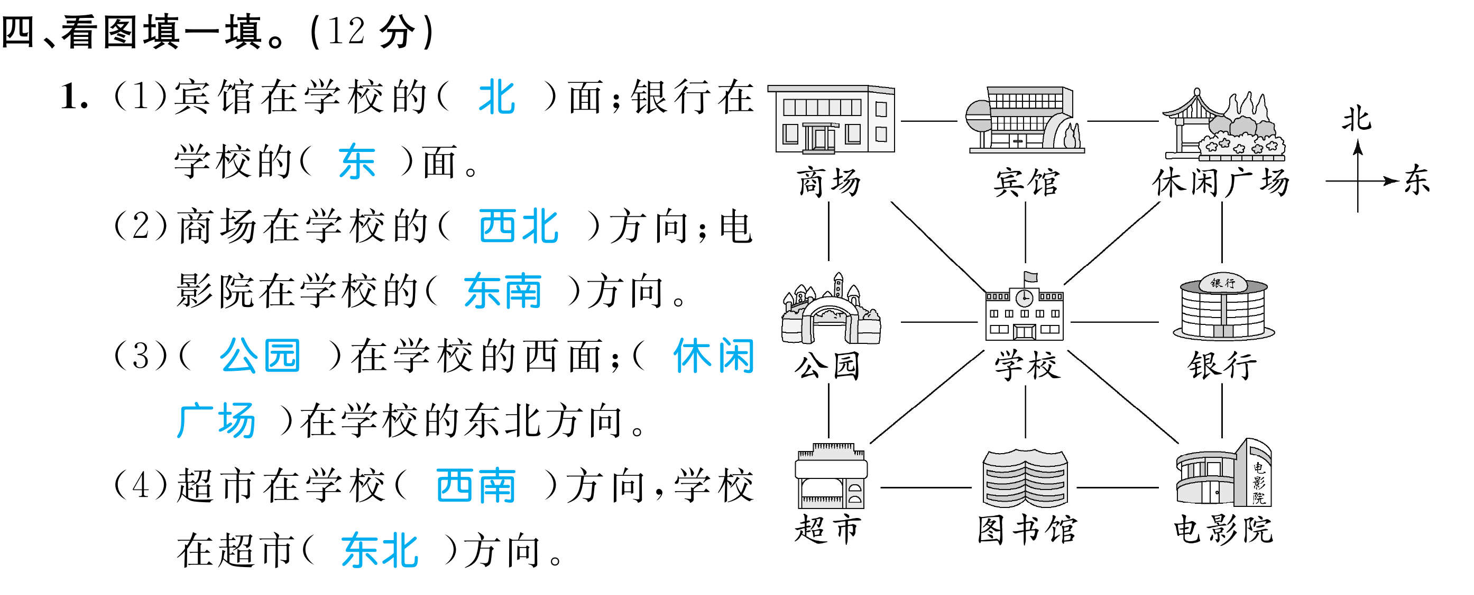

Slide 24
